Slide 1
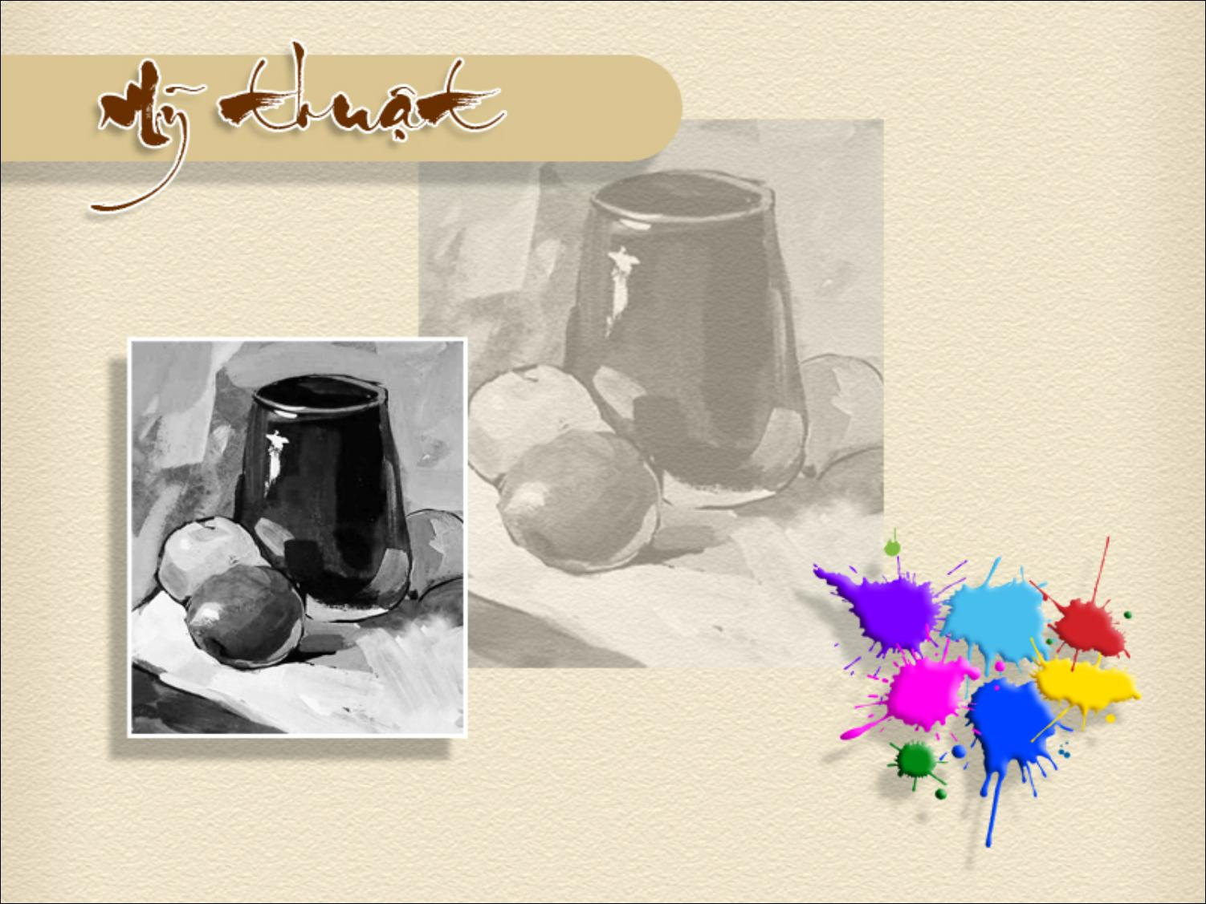


MĨ THUẬT 6
  Giáo viên thực hiện: Phạm Thị A Đam – Trường THCS Lương Thế Vinh

Slide 2

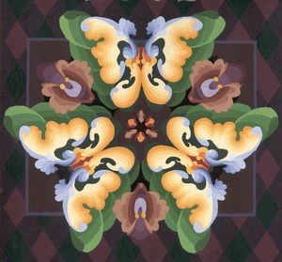
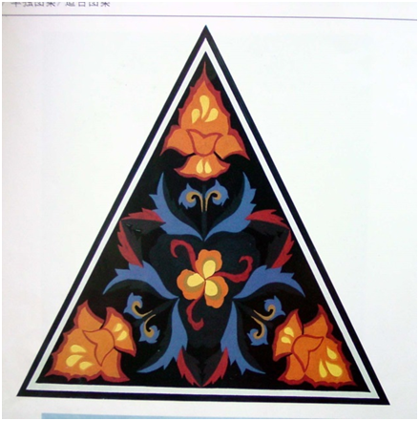


Slide 3



Slide 4
Bài 31
TRANG TRÍ CHIẾC KHĂN ĐỂ LỌ HOA
Vẽ trang trí
Kiểm tra bài cũ
? Em hãy trình bày các bước thực hiện bài vẽ theo trang trí
Xác định nội dung trang trí
Tìm bố cục.
+ Mảng chính
+ Mảng phụ
Vẽ hình
- Vẽ màu

Slide 5
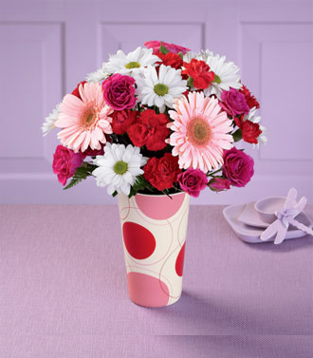
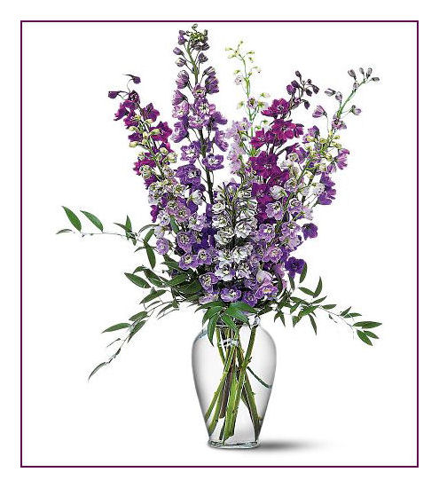
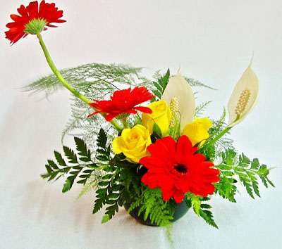
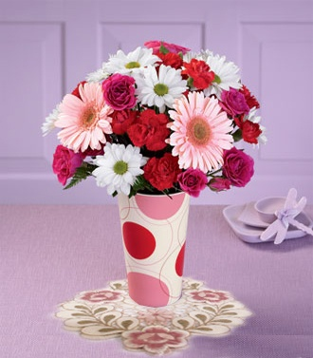
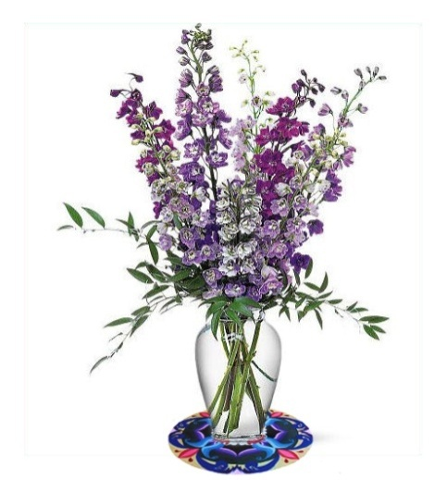

Bài 7
Bài 31
TRANG TRÍ CHIẾC KHĂN ĐỂ LỌ HOA
VẼ TĨNH VẬT LỌ VÀ QUẢ (vẽ hình)
Vẽ trang trí
? EM HÃY QUAN SÁT VÀ NHẬN XÉT TRANH CÓ GÌ GIỐNG VÀ KHÁC NHAU Ở HÀNG 1 VÀ HÀNG 2.
Hàng 1
Hàng 2

Slide 6
Bài 31: VẼ TRANG TRÍ
TRANG TRÍ CHIẾC KHĂN ĐỂ LỌ HOA
  Giáo viên thực hiện: Phạm Thị A Đam – Trường THCS Lương Thế Vinh

Slide 7

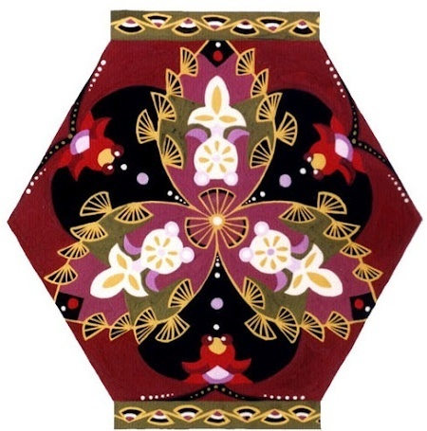
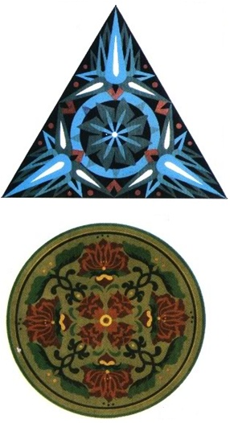
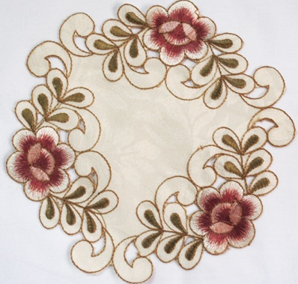
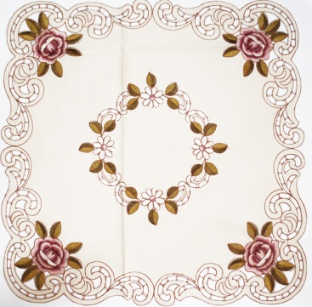
Bài 7
Bài 7
Bài 31
TRANG TRÍ CHIẾC KHĂN ĐỂ LỌ HOA
VẼ TĨNH VẬT LỌ VÀ QUẢ (vẽ hình)
VẼ TĨNH VẬT LỌ VÀ QUẢ (vẽ hình)
Vẽ trang trí
I.Quan sát nhận xét:

Slide 8
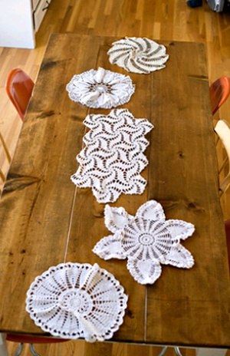
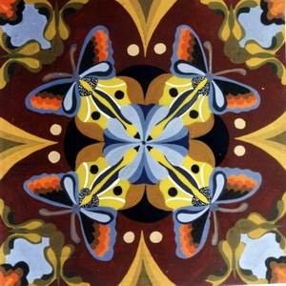



Bài 7
Bài 7
Bài 31
TRANG TRÍ CHIẾC KHĂN ĐỂ LỌ HOA
VẼ TĨNH VẬT LỌ VÀ QUẢ (vẽ hình)
VẼ TĨNH VẬT LỌ VÀ QUẢ (vẽ hình)
Vẽ trang trí
I.Quan sát nhận xét:

Slide 9
Bài 7
Bài 7
Bài 31
TRANG TRÍ CHIẾC KHĂN ĐỂ LỌ HOA
VẼ TĨNH VẬT LỌ VÀ QUẢ (vẽ hình)
VẼ TĨNH VẬT LỌ VÀ QUẢ (vẽ hình)
Vẽ trang trí
Chất liệu
I.Quan sát nhận xét:

Slide 10
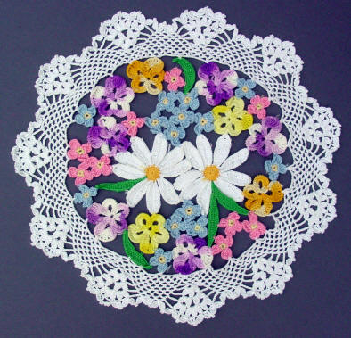
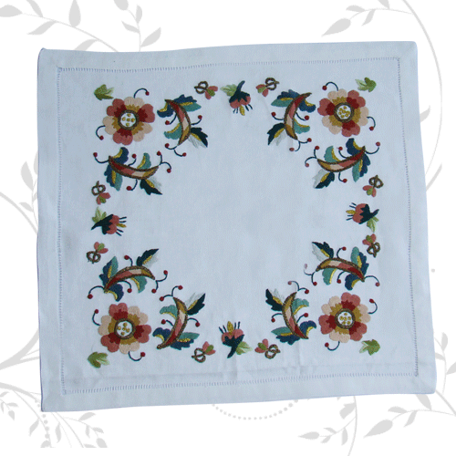
Bài 7
Bài 7
Bài 31
TRANG TRÍ CHIẾC KHĂN ĐỂ LỌ HOA
VẼ TĨNH VẬT LỌ VÀ QUẢ (vẽ hình)
VẼ TĨNH VẬT LỌ VÀ QUẢ (vẽ hình)
Vẽ trang trí
I.Quan sát nhận xét:
Chất liệu bằng len
Chất liệu bằng nilon
Chất liệu bằng vải

Slide 11
Bài 7
Bài 7
Bài 31
TRANG TRÍ CHIẾC KHĂN ĐỂ LỌ HOA
VẼ TĨNH VẬT LỌ VÀ QUẢ (vẽ hình)
VẼ TĨNH VẬT LỌ VÀ QUẢ (vẽ hình)
Vẽ trang trí
Chất liệu
Hoạ tiết
I.Quan sát nhận xét:

Slide 12
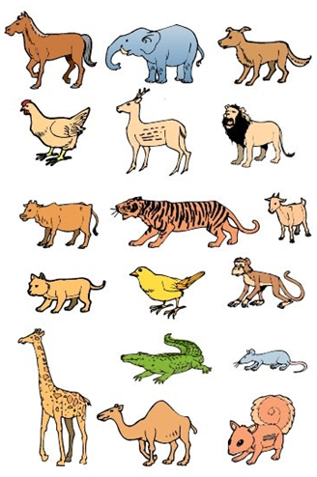



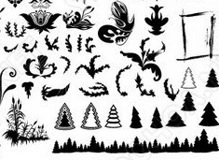
Bài 7
Bài 7
Bài 31
TRANG TRÍ CHIẾC KHĂN ĐỂ LỌ HOA
VẼ TĨNH VẬT LỌ VÀ QUẢ (vẽ hình)
VẼ TĨNH VẬT LỌ VÀ QUẢ (vẽ hình)
Vẽ trang trí
I.Quan sát nhận xét:
Họa tiết:
Động vật
Hoa văn
Hoa lá

Slide 13
Bài 7
Bài 7
Bài 31
TRANG TRÍ CHIẾC KHĂN ĐỂ LỌ HOA
VẼ TĨNH VẬT LỌ VÀ QUẢ (vẽ hình)
VẼ TĨNH VẬT LỌ VÀ QUẢ (vẽ hình)
Vẽ trang trí
Chất liệu
Hoạ tiết
I.Quan sát nhận xét:
Hình dáng

Slide 14
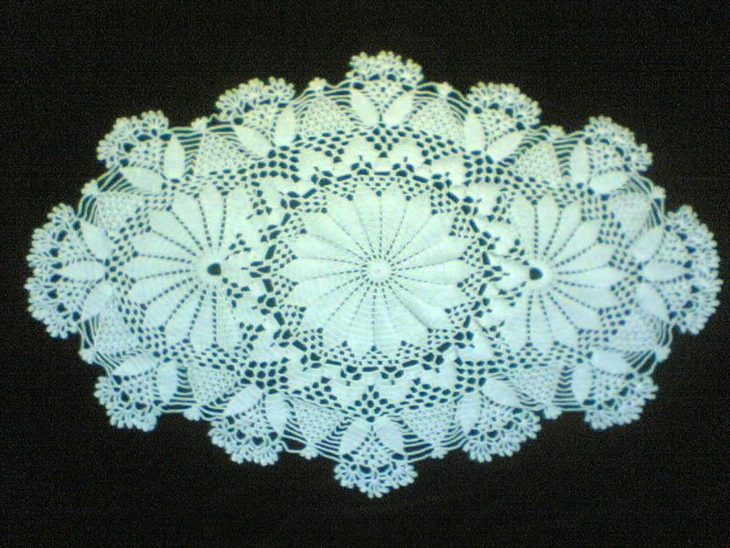
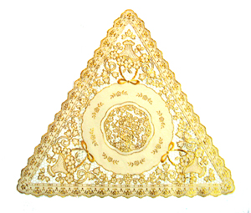

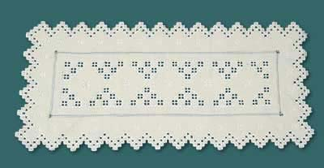
Bài 7
Bài 7
Bài 31
TRANG TRÍ CHIẾC KHĂN ĐỂ LỌ HOA
VẼ TĨNH VẬT LỌ VÀ QUẢ (vẽ hình)
VẼ TĨNH VẬT LỌ VÀ QUẢ (vẽ hình)
Vẽ trang trí
I.Quan sát nhận xét:
Hình dáng

Slide 15




Bài 7
Bài 7
Bài 31
TRANG TRÍ CHIẾC KHĂN ĐỂ LỌ HOA
VẼ TĨNH VẬT LỌ VÀ QUẢ (vẽ hình)
VẼ TĨNH VẬT LỌ VÀ QUẢ (vẽ hình)
Vẽ trang trí
I.Quan sát nhận xét:
Hình dáng

Slide 16
Bài 7
Bài 7
Bài 31
TRANG TRÍ CHIẾC KHĂN ĐỂ LỌ HOA
VẼ TĨNH VẬT LỌ VÀ QUẢ (vẽ hình)
VẼ TĨNH VẬT LỌ VÀ QUẢ (vẽ hình)
Vẽ trang trí
Chất liệu
Hoạ tiết
I.Quan sát nhận xét:
Hình dáng
Hình thức

Slide 17
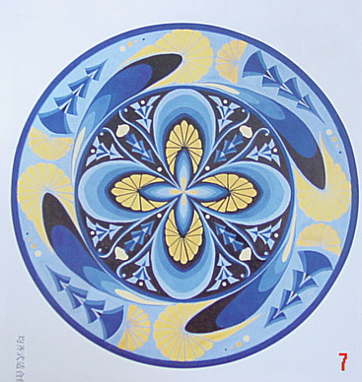

Bài 7
Bài 7
Bài 31
TRANG TRÍ CHIẾC KHĂN ĐỂ LỌ HOA
VẼ TĨNH VẬT LỌ VÀ QUẢ (vẽ hình)
VẼ TĨNH VẬT LỌ VÀ QUẢ (vẽ hình)
Vẽ trang trí
I.Quan sát nhận xét:
Xen kẽ
Hình thức:
Đối xứng
Nhắc lại
Tự do

Slide 18
Bài 7
Bài 7
Bài 31
TRANG TRÍ CHIẾC KHĂN ĐỂ LỌ HOA
VẼ TĨNH VẬT LỌ VÀ QUẢ (vẽ hình)
VẼ TĨNH VẬT LỌ VÀ QUẢ (vẽ hình)
Vẽ trang trí
Chất liệu
Hoạ tiết
I.Quan sát nhận xét:
Hình dáng
Hình thức
Màu sắc

Slide 19


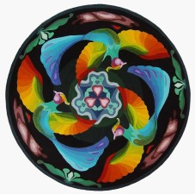
Bài 7
VẼ TĨNH VẬT LỌ VÀ QUẢ (vẽ hình)
Bài 7
Bài 31
TRANG TRÍ CHIẾC KHĂN ĐỂ LỌ HOA
VẼ TĨNH VẬT LỌ VÀ QUẢ (vẽ hình)
Vẽ trang trí
I.Quan sát nhận xét:
Màu sắc:
Màu nóng
Màu lạnh
Hòa sắc

Slide 20
Bài 7
Bài 7
Bài 31
TRANG TRÍ CHIẾC KHĂN ĐỂ LỌ HOA
VẼ TĨNH VẬT LỌ VÀ QUẢ (vẽ hình)
VẼ TĨNH VẬT LỌ VÀ QUẢ (vẽ hình)
Vẽ trang trí
Chất liệu
Hoạ tiết
I.Quan sát nhận xét:
Hình dáng
Hình thức
Màu sắc

Slide 21
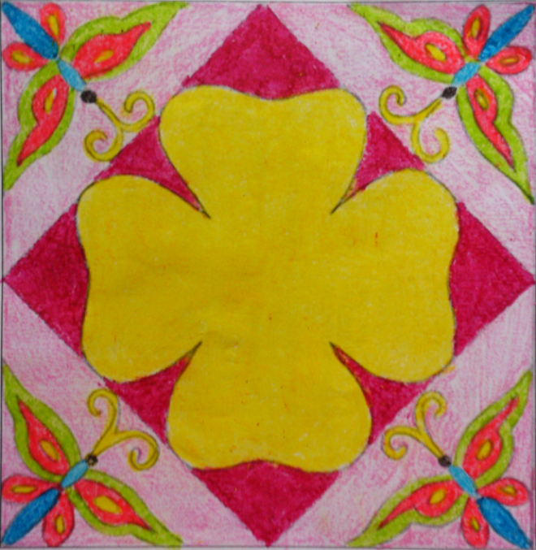
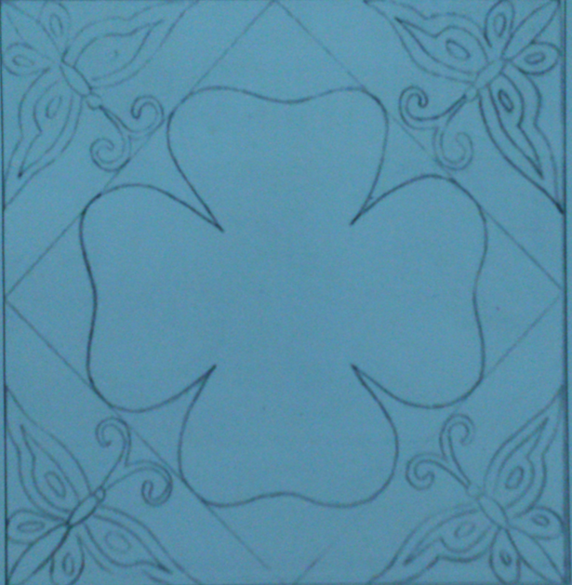
Bài 7
Bài 7
Bài 31
TRANG TRÍ CHIẾC KHĂN ĐỂ LỌ HOA
VẼ TĨNH VẬT LỌ VÀ QUẢ (vẽ hình)
VẼ TĨNH VẬT LỌ VÀ QUẢ (vẽ hình)
Vẽ trang trí
II. Cách trang trí:
- Bước 1:Vẽ khung hình, kẻ trục đối xứng.
- Bước 2:Tìm bố cục.
- Bước 3: Vẽ hình.
- Bước 4: Vẽ màu

Slide 22
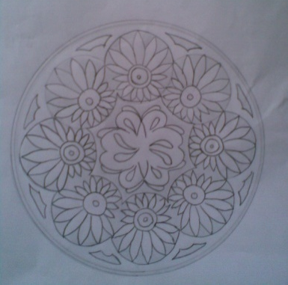
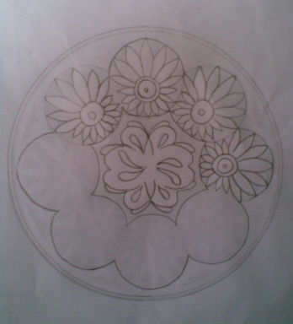

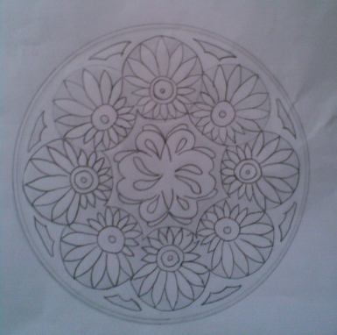

Bài 7
Bài 7
Bài 31
TRANG TRÍ CHIẾC KHĂN ĐỂ LỌ HOA
VẼ TĨNH VẬT LỌ VÀ QUẢ (vẽ hình)
VẼ TĨNH VẬT LỌ VÀ QUẢ (vẽ hình)
Vẽ trang trí
BÀI TẬP NHANH
Em hãy sắp xếp đúng thứ tự các bước vẽ trang trí?
3
1
4
2
5
1
2
3
4
5

Slide 23
Bài 7
Bài 7
Bài 31
TRANG TRÍ CHIẾC KHĂN ĐỂ LỌ HOA
VẼ TĨNH VẬT LỌ VÀ QUẢ (vẽ hình)
VẼ TĨNH VẬT LỌ VÀ QUẢ (vẽ hình)
Vẽ trang trí
III. Thực hành:
Em hãy trang trí chiếc khăn để đặt lọ hoa:
Khuôn khổ:
+ Hình vuông: cạnh 16 cm
+ Hình tròn: đường kính 16 cm
+ Hình chữ nhật: cạnh 22 cm x 12cm

Slide 24
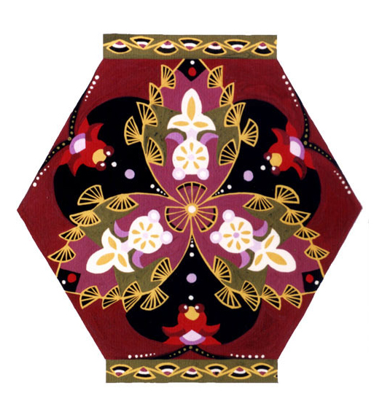
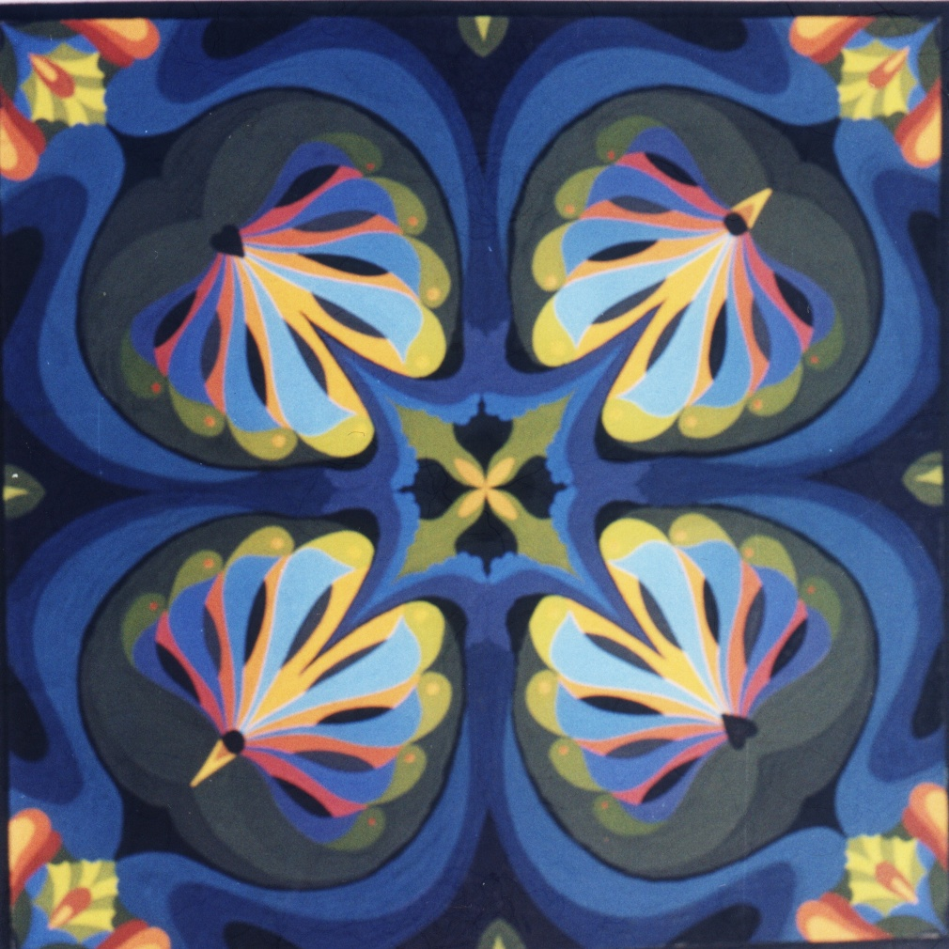
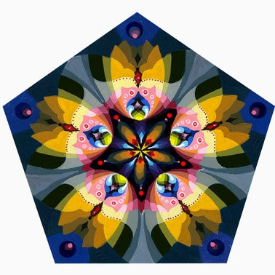
Bài 7
Bài 7
Bài 31
TRANG TRÍ CHIẾC KHĂN ĐỂ LỌ HOA
VẼ TĨNH VẬT LỌ VÀ QUẢ (vẽ hình)
VẼ TĨNH VẬT LỌ VÀ QUẢ (vẽ hình)
Vẽ trang trí

Slide 25
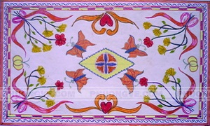

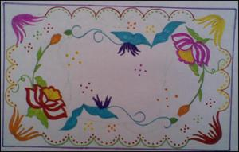
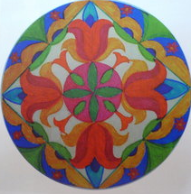
Bài 7
Bài 7
Bài 31
TRANG TRÍ CHIẾC KHĂN ĐỂ LỌ HOA
VẼ TĨNH VẬT LỌ VÀ QUẢ (vẽ hình)
VẼ TĨNH VẬT LỌ VÀ QUẢ (vẽ hình)
Vẽ trang trí

Slide 26
Bài 7
Bài 7
Bài 31
TRANG TRÍ CHIẾC KHĂN ĐỂ LỌ HOA
VẼ TĨNH VẬT LỌ VÀ QUẢ (vẽ hình)
VẼ TĨNH VẬT LỌ VÀ QUẢ (vẽ hình)
Vẽ trang trí
Hình dáng
Hình thức
Bố cục
Nhận xét bài vẽ
Hoạ tiết
Màu sắc

Slide 27
Bài 7
Bài 7
Bài 7
Bài 7
Bài 31
TRANG TRÍ CHIẾC KHĂN ĐỂ LỌ HOA
VẼ TĨNH VẬT LỌ VÀ QUẢ (vẽ hình)
VẼ TĨNH VẬT LỌ VÀ QUẢ (vẽ hình)
VẼ LỌ VÀ QUẢ (vẽ hình)
VẼ LỌ VÀ QUẢ (vẽ hình)
Vẽ trang trí
XÁC ĐỊNH NỘI DUNG
TÌM BỐ CỤC
VẼ TRANG TRÍ
VẼ HÌNH
VẼ MÀU

Slide 28
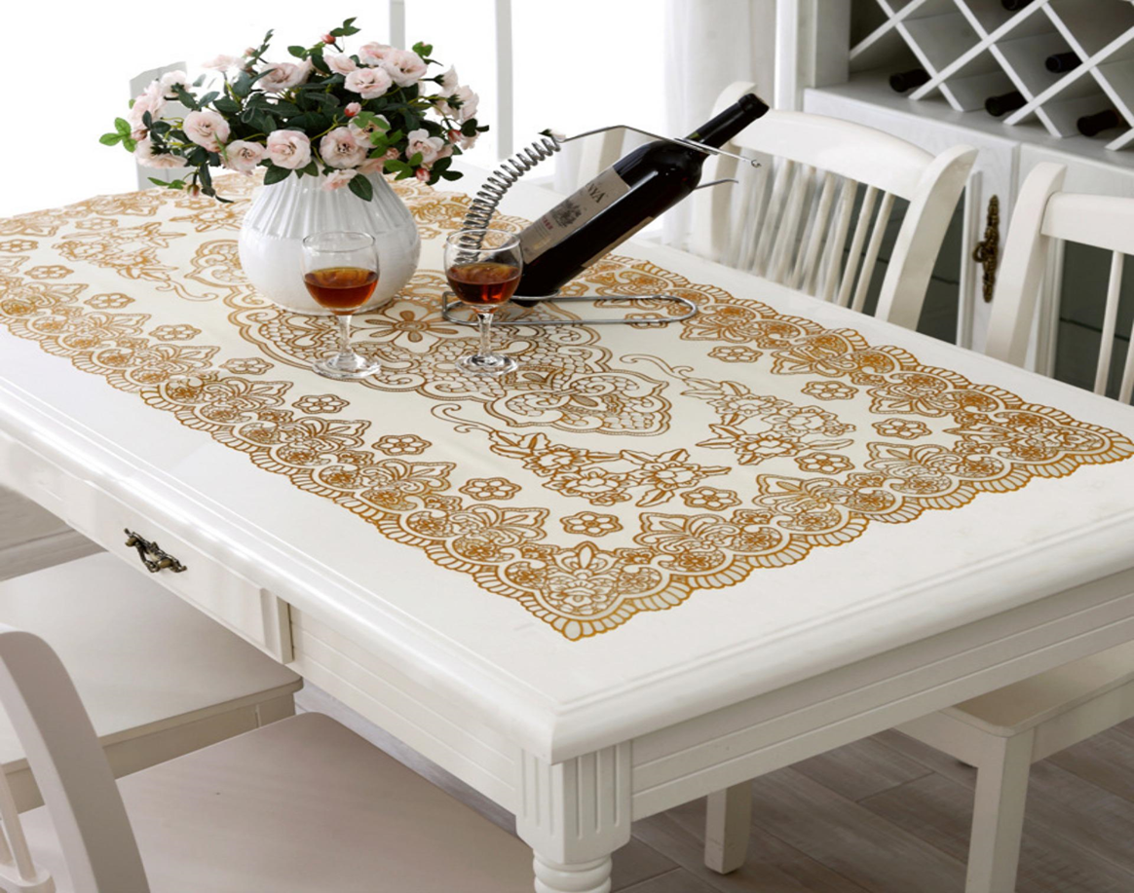
Bài 7
Bài 7
Bài 31
TRANG TRÍ CHIẾC KHĂN ĐỂ LỌ HOA
VẼ TĨNH VẬT LỌ VÀ QUẢ (vẽ hình)
VẼ TĨNH VẬT LỌ VÀ QUẢ (vẽ hình)
Vẽ trang trí

Slide 29

Bài 7
Bài 7
Bài 7
Bài 31
TRANG TRÍ CHIẾC KHĂN ĐỂ LỌ HOA
VẼ TĨNH VẬT LỌ VÀ QUẢ (vẽ hình)
VẼ TĨNH VẬT LỌ VÀ QUẢ (vẽ hình)
VẼ LỌ VÀ QUẢ (vẽ hình)
Vẽ trang trí
Về nhà tiếp tục hoàn thiện bài vẽ nếu chưa vẽ xong và chuẩn bị cho nội dung .
Bài 32 : VẼ TRANH ĐỀ TÀI QUÊ HƯƠNG EM.

Slide 30
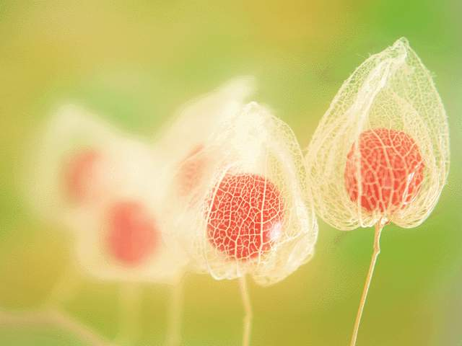

Xin chân thành cảm ơn
các thầy cô giáo và các em học sinh về dự tiết học

